Slide 1
数字电路

Slide 2
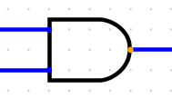
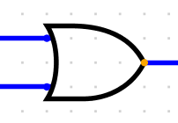

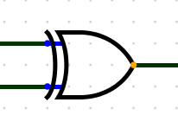
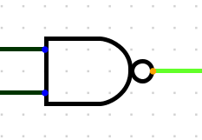
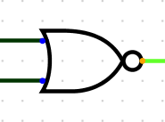
逻辑运算表达式：
与： Y = A · B
或： Y = A + B
非： Y = Ā
异或：Y = A⊕B
与非：Y = A·B = A + B
或非：Y = A + B = A · B
与门：有0出0，全1出1
或门：有1出1，全0出0
非门：进1出0，进0出1
异或：相同出0，相异出1
与非：全1出0，其他出1
或非：有1出0，全0出1
 | 与 |  |  |  | 或 |  |  |  | 非 |  | 异或 |  |  |  | 与非 |  |  |  | 或非
A | 0 | 1 | 0 | 1 | 0 | 1 | 0 | 1 | 0 | 1 | 0 | 1 | 0 | 1 | 0 | 1 | 0 | 1 | 0 | 1 | 0 | 1
B | 1 | 0 | 0 | 1 | 1 | 0 | 0 | 1 |  |  | 1 | 0 | 0 | 1 | 1 | 0 | 0 | 1 | 1 | 0 | 0 | 1
Y | 0 | 0 | 0 | 1 | 1 | 1 | 0 | 1 | 1 | 0 | 1 | 1 | 0 | 0 | 1 | 1 | 1 | 0 | 0 | 0 | 1 | 0

